Slide 1
El arte de aprender y formar
Nombre del/de la formador/a

Slide 2

5
Ha impartido metodología de FdF
Ha impartido metodología de FdF
4
3
Formado/a sin metodología de FdF
Ha recibido FdF, pero no ha formado a otros/as
2
1
Alumno/a
Notes:
FdF: Formación de Formadores.

Slide 3

Me gustaría...
Me gustaría...
Me gustaría...
Me gustaría...
Me gustaría...
Inquietudes
Inquietudes
Inquietudes

Slide 4
Mis expectativas como formador/a
Contar con participantes abiertos/as y activos/as, dispuestos/as a experimentar nuevas formas de aprendizaje y formación.
Aprovechar los conocimientos y competencias ya presentes en la sala.
Sacar provecho de la crítica constructiva.
Divertirse y relacionarse con gente nueva.

Slide 5
Piense como un/a formador/a
Siéntase como un/a alumno/a
¿Nuestro lema?

Slide 6
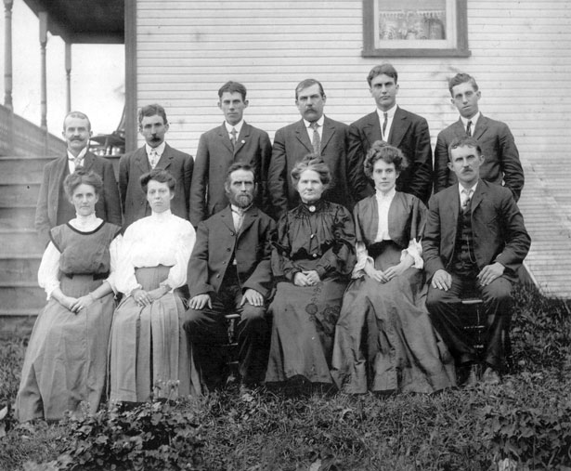
¿Preparado/a?

Slide 7
La formación perfecta...
Esencial
Recomendable/opcional
Aspectos a evitar

Slide 8
Su lista debe ser...
Specific [Específica]
Measurable [Medible]
Achievable [Alcanzable para la audiencia]
Relevant [Relevante (realísta, razonable y con los medios necesarios)]
Time bound [Delimitada (en términos de tiempo y recursos)]

Slide 9
Su lista debe ser...
exhaustiva en cuanto a:
aspectos organizativos
entorno de formación
cualidades personales de los/las formadores/as
cuestiones temáticas
metodología
(por nombrar sólo algunos aspectos...)

Slide 10
Andragogía y fundamentos de la formación de personas adultas

Slide 11
Empecemos por lo básico...

Slide 12

¿Qué es el aprendizaje?
La adquisición y el desarrollo de habilidades, conocimientos, conductas y valores.
Es el producto de la experiencia y del objetivo de la educación.

Slide 13
¿Qué es el aprendizaje?
Abarca desde formas sencillas como la habituación y el condicionamiento clásico, observadas en muchas especies animales, hasta actividades más complejas como el juego, observadas sólo en animales relativamente inteligentes.

Slide 14

Supuestos de Malcom Knowles

Slide 15
Elementos críticos
Autonomía del alumnado
Disposición para aprender
Experiencia del alumnado
Orientación hacia el aprendizaje

Slide 16
Supuestos sobre el aprendizaje de personas adultas
Las personas adultas necesitan saber por qué necesitan aprender algo
Autoconcepto
Las personas adultas necesitan aprender a través de la experiencia

Slide 17
Supuestos sobre el aprendizaje de personas adultas
Las personas adultas enfocan el aprendizaje como resolución de problemas
Las personas adultas aprenden mejor cuando el tema tiene un valor y una utilidad inmediatos
Las personas adultas ven el aprendizaje como un proceso activo en la construcción de significados (motivación)

Slide 18
Leyes del aprendizaje
Disponibilidad
Práctica
Efecto
Primacía
Intensidad
Recencia

Slide 19
"Se ha comprobado que las personas adultas aprenden más eficazmente haciendo y experimentando"
(David Kolb)

Slide 20
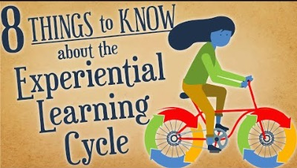

Slide 21
La teoría de David Kolb
Aprendizaje a través de la experiencia concreta [1]
Poner a prueba los conceptos abstractos en situaciones nuevas [4]
Observación e inferencias [2]
Aprendizaje mediante formación de conceptos teóricos abstractos [3]

Slide 22
ACCIÓN
Análisis y síntesis a partir de ejemplos abstractos
Análisis y síntesis a partir de ejemplos concretos
ESCUCHA

Slide 23
Las personas asultas quieren participar tanto en la planificación como en la evaluación de la formación
Las personas adultas quieren que sus experiencias (incluidos los errores) sean la base de la formación
Participación activa
Utilizar las experiencias
Aprendizaje e instrucción centrados en los problemas
Aprendizaje con relevancia e impacto en el trabajo o la vida personal
La educación de personas adultas debe centrarse más en los problemas que en los contenidos
Las personas adultas están más interesadas en aprender temas que tengan una relevancia e impacto inmediatos para su trabajo o su vida personal.

Slide 24
Impacto del material de formación
De lo aprendido, la gente olvida...
    el 40% en 2 días
    el 65% en 8 días
    el 75% en 30 días
Transcurrido un mes desde la formación, la mayoría de los/las asistentes habrán olvidado las tres cuartas partes de la información que se les ha transmitido.

Slide 25
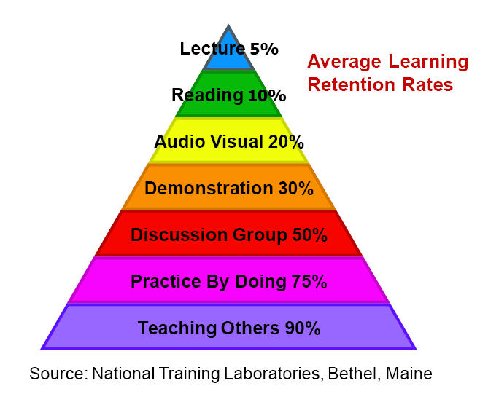
La pirámide del aprendizaje
Ponencia: 5%
Lectura: 10%
Audiovisual: 20%
Demostración: 30%
Debate en grupo: 50%
Ejercicio práctico: 75%
Enseñar a otros: 90%
Promedio de retención de lo aprendido

Slide 26
Estilos de aprendizaje
Los estilos de aprendizaje se refieren a la forma en que cada persona prefiere enfrentarse a la información nueva.
¿Cuánto sabes de ti mismo/a?
Hagamos una prueba...

Slide 27
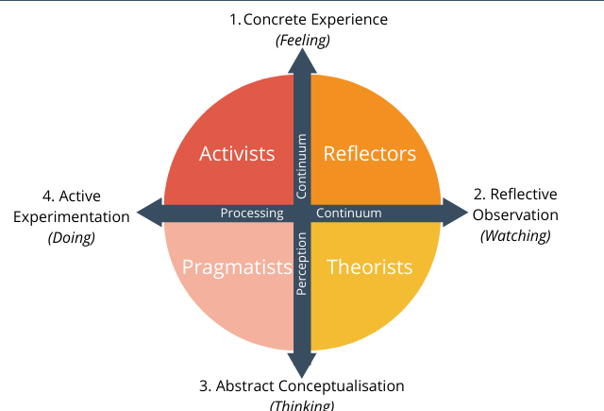
Los estilos de aprendizaje según Honey y Mumford
Experiencia concreta
(Sentir)
Percepción Percepción
Procesamiento Procesamiento
Activista
Reflexivo
4. Experimentación activa (Hacer)
2. Observación reflexiva
(Observar)
Pragmático
Teórico
3. Conceptualización abstracta
(Pensar)
Notes:
En los años setenta, Peter Honey y Alan Mumford estudiaron y ampliaron el modelo de aprendizaje de David Kolb. Honey y Mumford propusieron que las personas necesitaban utilizar uno de los cuatro estilos de aprendizaje diferentes para completar las actividades. Estos cuatro estilos corresponden, respectivamente, a las personas activistas, reflexivas, pragmáticas y teóricas.

Slide 28
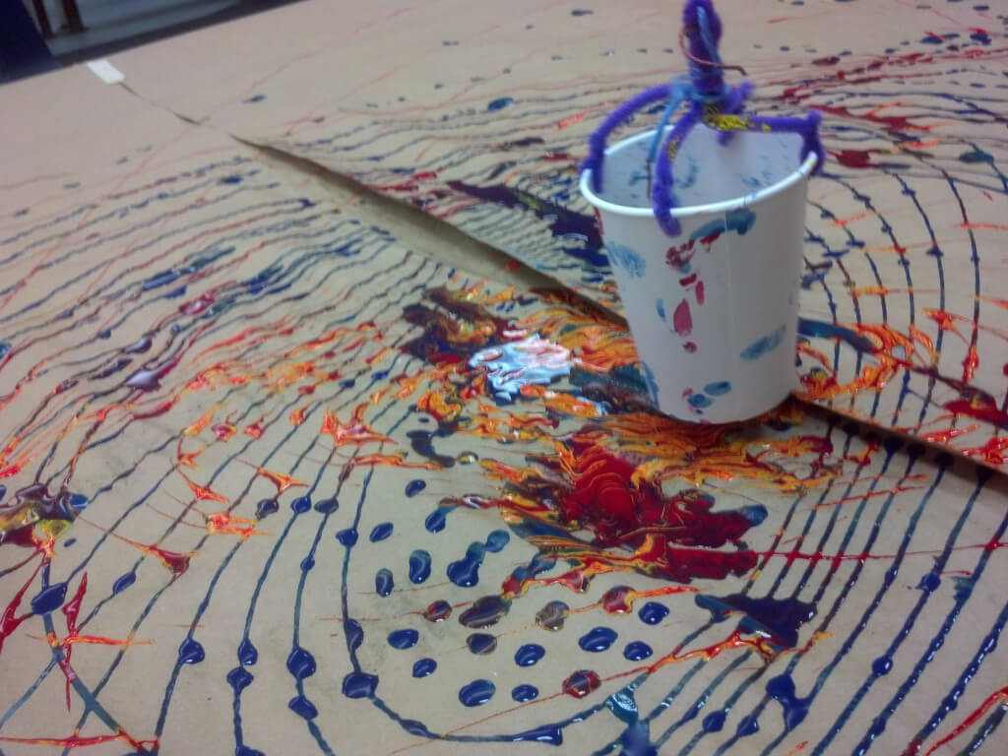
Activista
Las personas activistas se implican plenamente y sin prejuicios en las nuevas experiencias. Disfrutan del aquí y ahora y se dejan dominar por las experiencias inmediatas. Tienen una mentalidad abierta, no escéptica, lo que les hace entusiasmarse con todo lo nuevo. Su filosofía es: "Lo pruebo todo una vez". Tienden a actuar primero y a considerar las consecuencias después.
Notes:
Definiciones originales de Honey y Mumford

Slide 29
Activista
Sus días están llenos de actividad. Abordan los problemas mediante una lluvia de ideas. En cuanto se les pasa el entusiasmo de una actividad, se dedican a buscar la siguiente. Les gusta el reto de las nuevas experiencias, pero se aburren con la puesta en práctica y la consolidación a largo plazo. Son personas gregarias que se relacionan constantemente con las demás pero, al hacerlo, buscan centrar todas las actividades en torno a sí mismas.
Notes:
Definiciones originales de Honey y Mumford

Slide 30

Teórico
Las personas teóricas adaptan e integran las observaciones en teorías complejas pero lógicamente sólidas. Piensan los problemas de forma vertical y lógica, paso a paso. Asimilan hechos dispares en teorías coherentes. Suelen ser perfeccionistas y no descansan hasta que las cosas están ordenadas y encajan en un esquema racional. Les gusta analizar y sintetizar. Les entusiasman los supuestos básicos, los principios, los modelos teóricos y el pensamiento sistémico.
Notes:
Definiciones originales de Honey y Mumford

Slide 31
Teórico
Su filosofía valora la racionalidad y la lógica. "Si es lógico es bueno". Las preguntas que se hacen con frecuencia son: "¿Tiene sentido?" "¿Cómo encaja esto con aquello?" "¿Cuáles son los supuestos básicos? Suelen ser desapegadas, analíticas y dedicadas a la objetividad racional, más que a cualquier cosa subjetiva o ambigua.
Notes:
Definiciones originales de Honey y Mumford

Slide 32
Teórico
Su enfoque de los problemas es siempre lógico. Este es su "conjunto mental" y rechazan rígidamente todo lo que no encaje con él. Prefieren maximizar la certeza y se sienten incómodas con los juicios subjetivos, el pensamiento lateral y cualquier cosa frívola.
Notes:
Definiciones originales de Honey y Mumford

Slide 33
Pragmático
A las personas pragmáticas les gusta probar ideas, teorías y técnicas para ver si funcionan en la práctica. Buscan positivamente nuevas ideas y aprovechan la primera oportunidad para experimentar con sus aplicaciones. Son de las que vuelven de los cursos rebosantes de ideas nuevas que quieren probar en la práctica. Les gusta ponerse manos a la obra y actuar con rapidez y seguridad ante las ideas que las atraen.
Notes:
Definiciones originales de Honey y Mumford

Slide 34
Pragmático
Tienden a impacientarse con las conversaciones rumiantes y abiertas. Son personas prácticas y realistas a las que les gusta tomar decisiones prácticas y resolver problemas. Responden a los problemas y oportunidades "como un reto". Su filosofía es "siempre hay una forma mejor" y "si funciona, es bueno".
Notes:
Definiciones originales de Honey y Mumford

Slide 35
Reflexivo
A las personas reflexivas les gusta tomar distancia para reflexionar sobre las experiencias y observarlas desde diferentes perspectivas. Recogen datos, tanto de primera mano como de otras personas, y prefieren reflexionar a fondo antes de llegar a una conclusión. La recopilación y el análisis minuciosos de datos sobre experiencias y acontecimientos es lo que cuenta, por lo que tienden a posponer lo máximo posible llegar a conclusiones definitivas. Su filosofía es la cautela.
Notes:
Definiciones originales de Honey y Mumford

Slide 36
Reflexivo
Son personas a las que les gusta considerar todos los ángulos e implicaciones posibles antes de dar un paso. Prefieren estar en un segundo plano en las reuniones y discusiones. Les gusta observar a las demás en acción. Escuchan a las demás y captan el sentido de la conversación antes de exponer sus puntos de vista. Tienden a adoptar un perfil bajo y tienen un aire ligeramente distante, tolerante e imperturbable.
Notes:
Definiciones originales de Honey y Mumford

Slide 37
Reflexivo
Cuando actúan, lo hacen dentro de un amplio panorama que incluye tanto el pasado como el presente y tanto las observaciones de las demás como las suyas propias.
Notes:
Definiciones originales de Honey y Mumford

Slide 38

Sentimental
Las personas que sienten aprenden centrándose en los valores y las necesidades humanas. Reconocen rápidamente las consecuencias humanas del conocimiento y la información, y relacionan con rapidez ideas y conceptos con experiencias personales. Perdonan con rapidez, son pacificadoras y destacan en situaciones de asesoramiento. Buscan oportunidades para elogiar a las demás.
Notes:
Definiciones originales de Honey y Mumford

Slide 39
Repaso de los objetivos de aprendizaje

Slide 40
Sesión introductoria
Familiarizarse con participantes y formadores/as
Sentirse parte de un equipo
Compartir las expectativas y cotejarlas con la agenda propuesta
Sentirse capacitado/a al tener la posibilidad de opinar sobre el desarrollo de las actividades.

Slide 41
Conocer la finalidad, el formato y la metodología de la formación
Establecer un entorno propicio para la formación
Definir las normas básicas
Explicar el lema general de toda la formación

Slide 42
Su formación perfecta
Identificar las múltiples perspectivas que deben tenerse en cuenta al planificar una formación
Experimentar la escucha activa
Definir criterios para evaluar la calidad de las actuaciones previstas para el curso de formación

Slide 43
Su formación perfecta
Empezar a desarrollar su propia lista de comprobación mental/manual para la formación

Slide 44
Andragogía y principios de la educación de personas adultas
Diferenciar entre pedagogía y andragogía
Recordar las principales teorías relacionadas con la educación de personas adultas
Enumerar los principios fundamentales relacionados con la educación de personas adultas

Slide 45
Andragogía y principios de la educación de personas adultas
Analizar la aplicación de estos principios a la formación actual
Evaluar dicha aplicación a la formación actual y desarrollar alternativas

Slide 46
Métodos de formación
Debatir en torno a las características clave de una serie de metodologías de formación seleccionadas
Identificar los pros y los contras de cada una de las metodologías analizadas
Comprender los retos y los trabajos preparatorios inherentes a la aplicación de las distintas metodologías.
Compartir experiencias sobre su uso

Slide 47
¿Qué tipo de alumno/a es usted?
Familiarizarse con la pirámide del aprendizaje
Enumerar los estilos de aprendizaje
Identificar el propio estilo de aprendizaje
Establecer un vínculo entre el tipo de aprendizaje y los métodos de formación

Slide 48
Sesión de clausura
Enumerar los principales puntos/temas/aspectos presentados y debatidos durante la formación
Evaluar la calidad de la formación

Slide 49
¡Buen trabajo!
La formación ha terminado...
¡Que disfrute de la tarde! ☺

